Slide 1
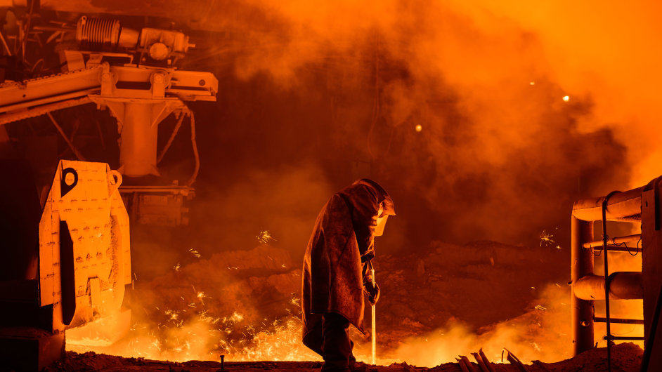
Výroba oceli
Lucie Schmidtová

Slide 2
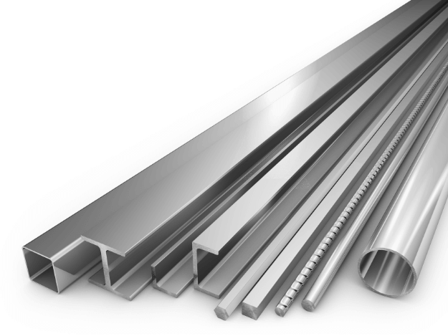
Co je ocel?
slitina železa a uhlíku
méně než 2 % uhlíku
má lepší vlastnosti než čisté železo

Slide 3
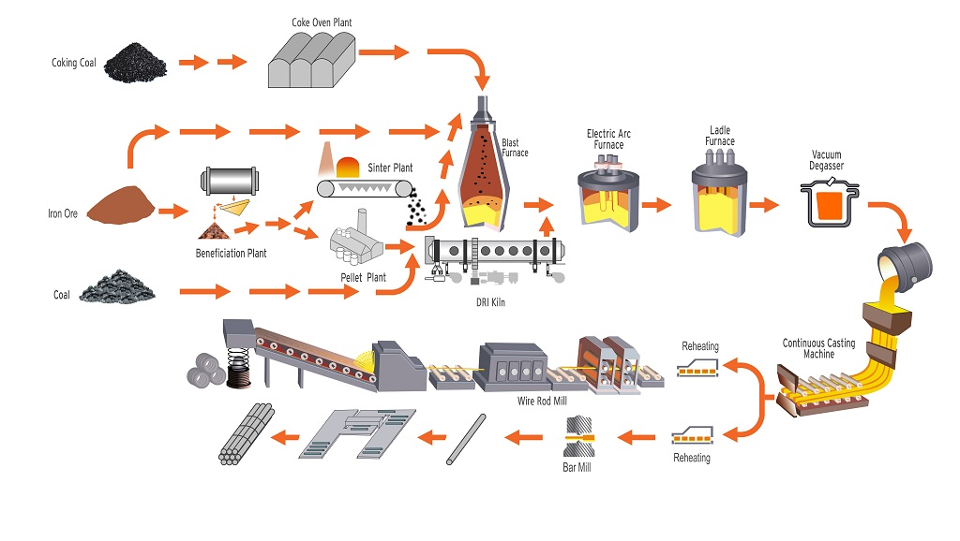
Výrobní proces oceli
Tavení v vysoké peci
Přeměna v konvertoru
Sekundární metalurgie
Odlévání a tváření

Slide 4
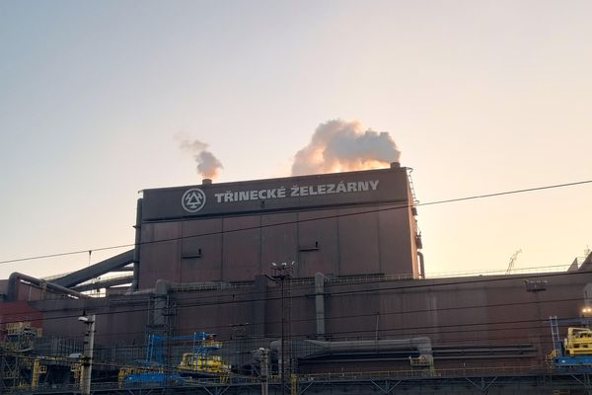
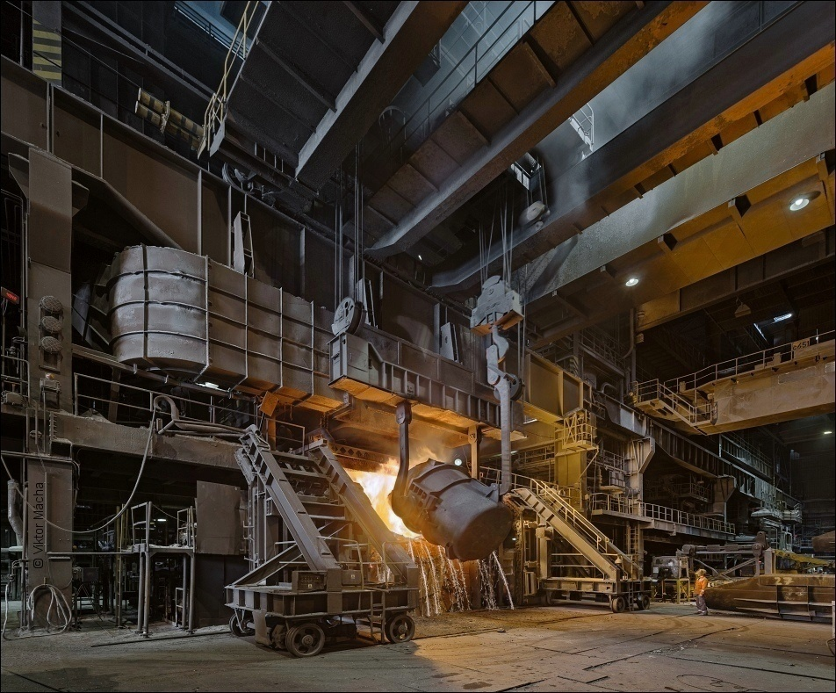
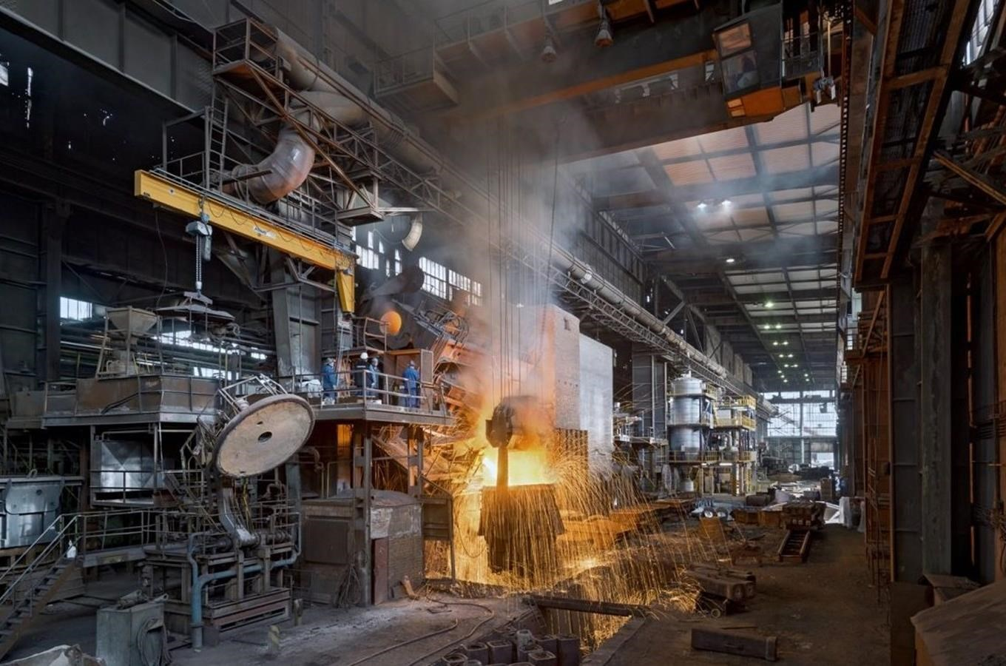
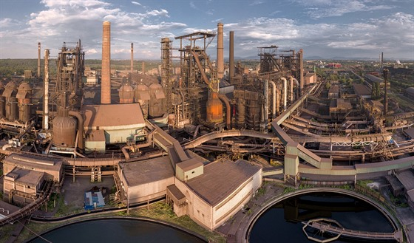
Ocelárny v Čr
Třinecké železárny
Vítkovice Steel
Železárny Hrádek u Rokycan
Liberty Ostrava

Slide 5
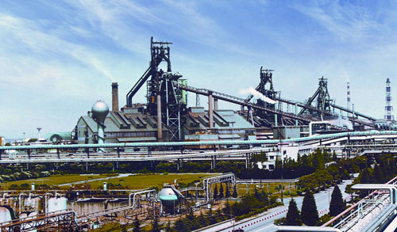
Největší ocelárna na světě
Baosteel Group
Čína
vyrábí přes 40 milionů tun oceli ročně
byla založena v roce 1978

Slide 6

Zajímavosti
Čína je největším výrobcem oceli na světě
první ocelové výrobky pocházejí už z doby před 3000 lety
Více než 90 % oceli lze znovu zpracovat a použít

Slide 7
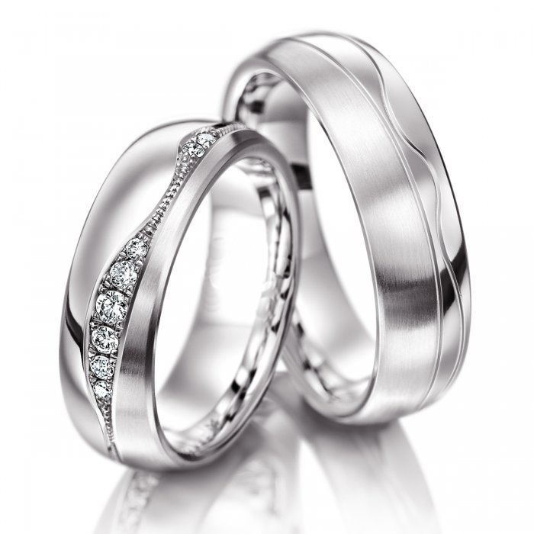
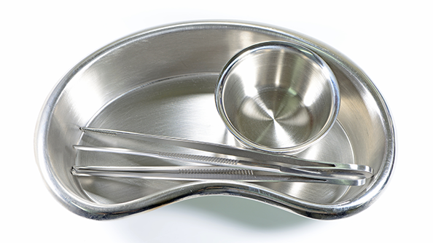
Proč je výroba oceli důležitá?
Základ moderního průmyslu
Pevnost a odolnost
Široké využití
Recyklovatelnost

Slide 8
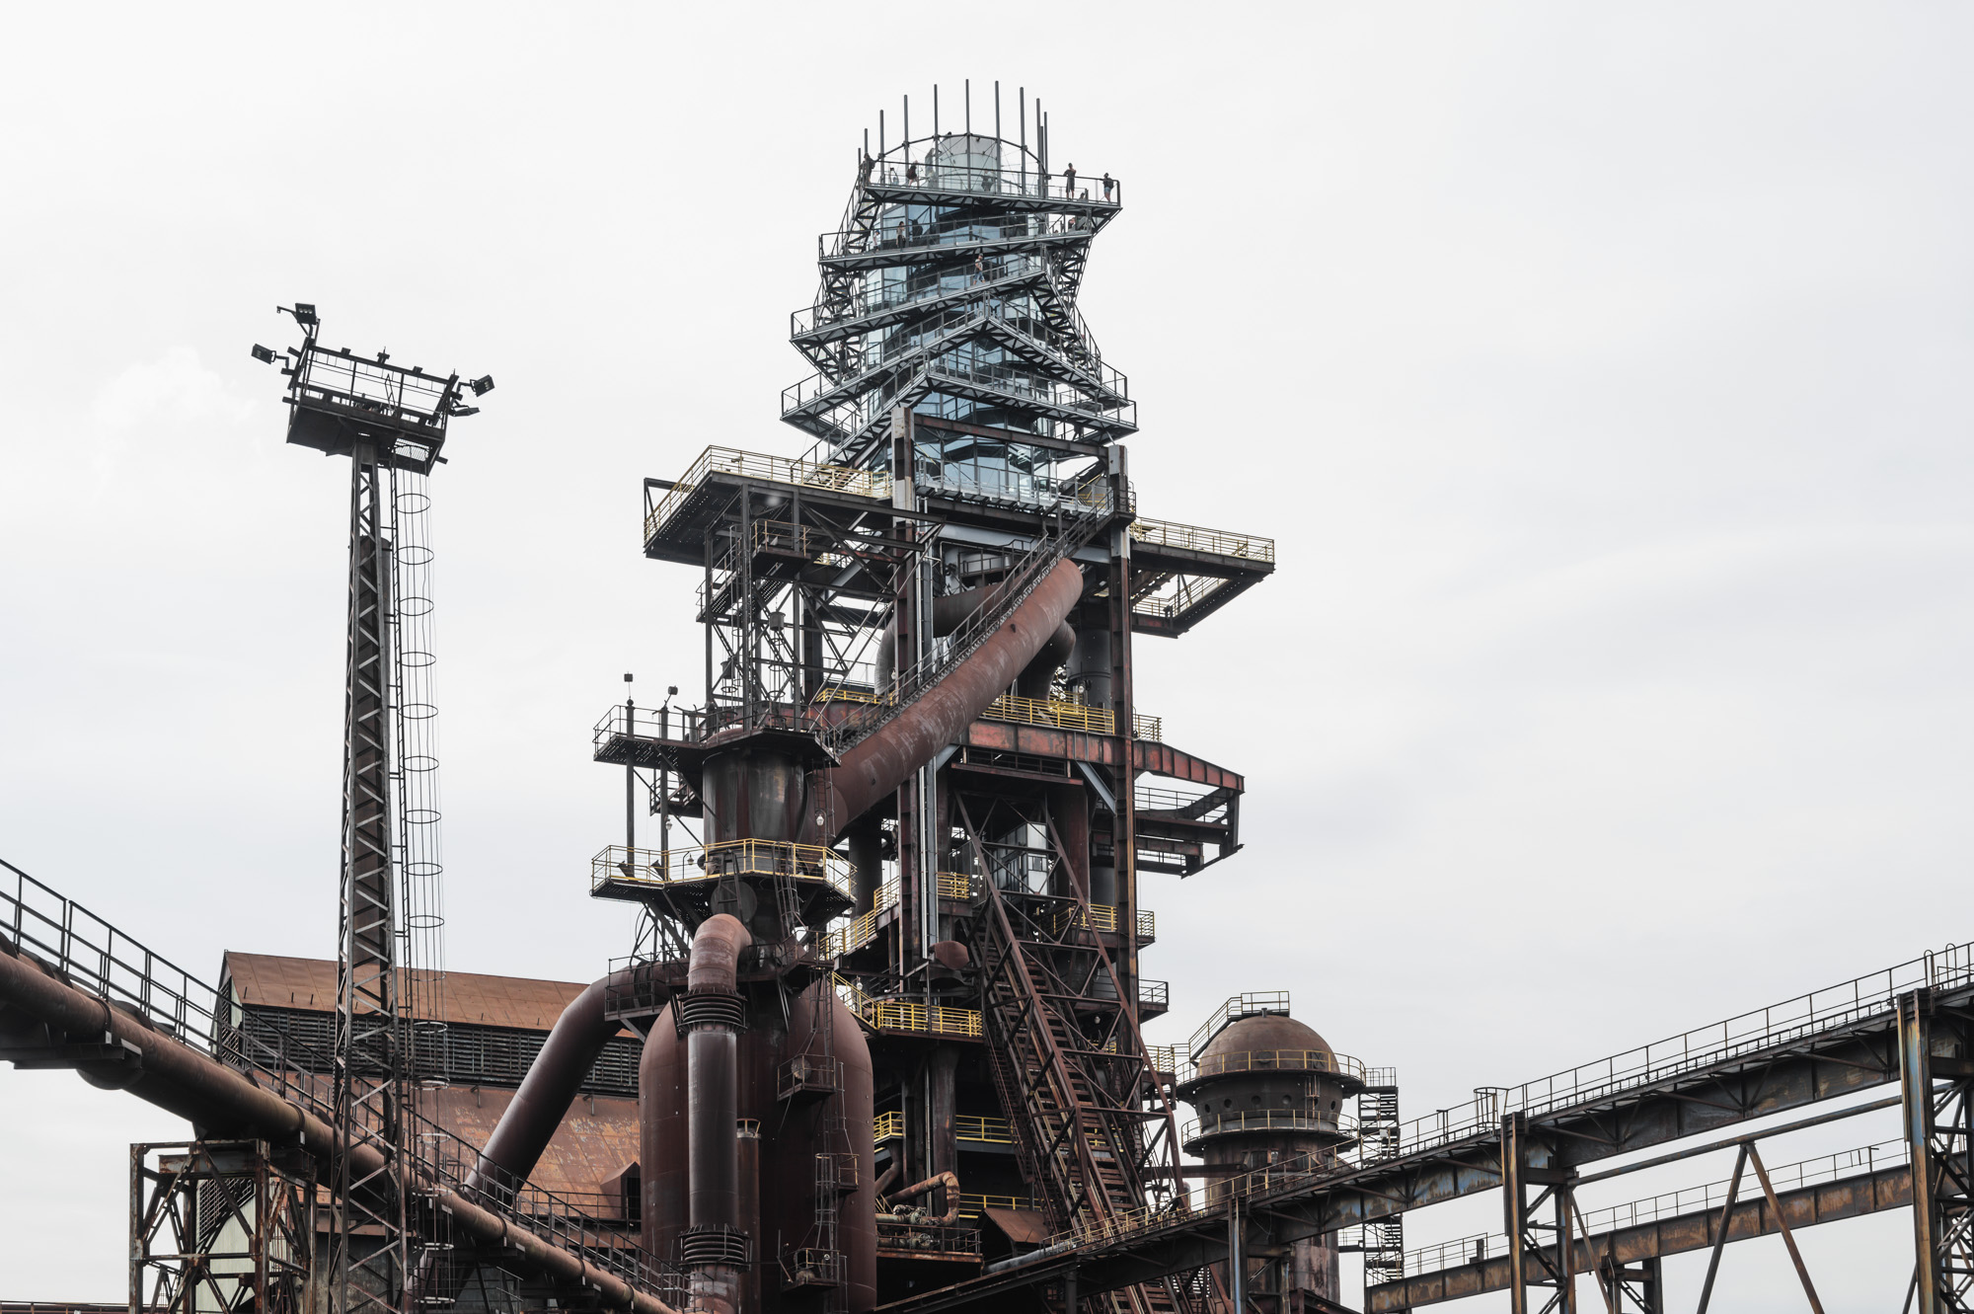
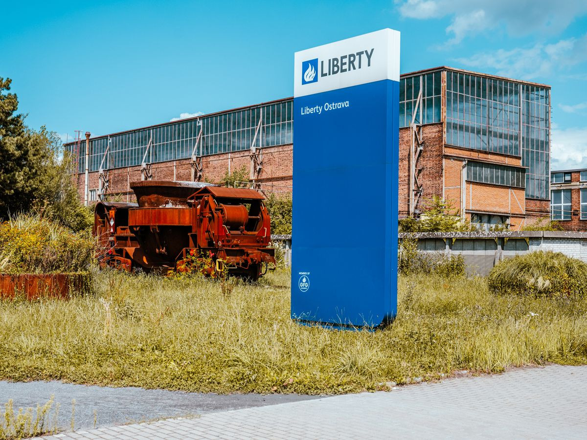
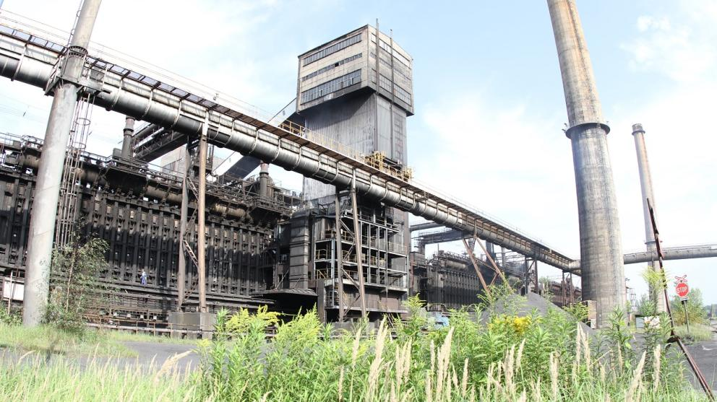
Extrémní případ z výroby oceli
2011
v Ostravě
explodovala vysoká pec
rozsáhlé škody a bohužel i zranění zaměstnanců

